Slide 1
Ajankohtaista 2026

Slide 2
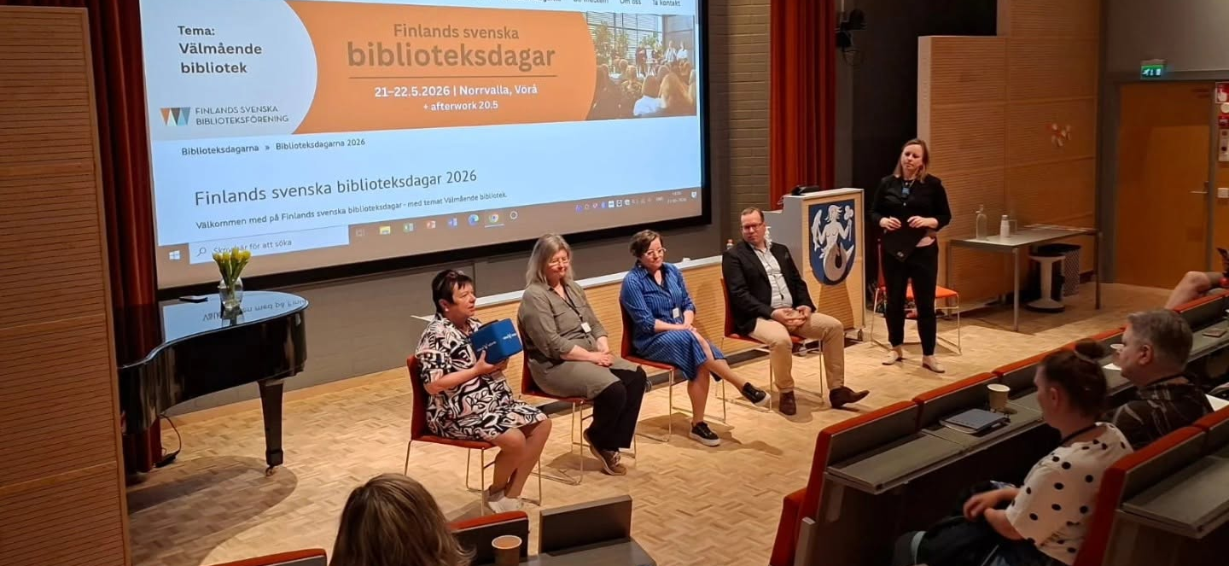
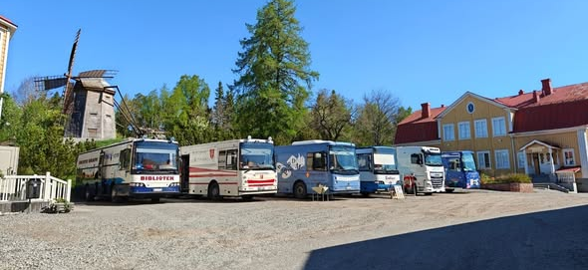
FSBF:n kirjastopäivät
Suomenruotsalaiset kirjastopäivät järjestettiin Vöyrillä 21.–22.5.2026 teemalla Hyvinvoiva kirjasto.
Tapahtuma kokosi yhteen noin 95 kirjastoalan ammattilaista eri puolilta maata.
Ohjelmassa oli inspiroivia luentoja, paneelikeskusteluja, työpajoja sekä vierailuja Vöyrin kirjastoon. Lisäksi saimme tervehdyksen KAJ-yhtyeeltä, tutustuimme Tegengrenin museoon ja vierailimme kuudessa alueen kirjastoautossa. Kirjastoautohenkilöstölle järjestettiin oma ohjelmakokonaisuus teemalla liikenne ja hyvinvointi.
Tapahtumassa julkistettiin myös Vuoden kirjastoteko 2026, jonka sai Enter ry.
Kirjastopäivät käynnistyivät jo edeltävänä iltana etkoilla, joissa järjestettiin paikallisia kirjailijoita esittelevä kirjailijapaneeli Vöyrin kirjastossa.
Seuraavat suomenruotsalaiset kirjastopäivät järjestetään keväällä 2027 Etelä-Suomessa.

Slide 3
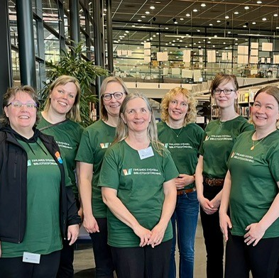
Yhdistyksen hallitus
Michelle Mattfolk jatkaa toimintakoordinaattorina: fsbf@fsbf.fi
Monica Sandström toimii Bibban-lehden päätoimittajana: bibban@fsbf.fi
Hallituksen jäsenet:
Puheenjohtaja: Anneli Haapaharju, (Tekoälyhanke, VAKE)
Mia Karvonen (Shared reading läsledare)
Janne Nyström (Arcada bibliotek)
Johannes Jansson (Åbo Akademis Bibliotek i Åbo )
Jan Nyström (Borgå stadsbibliotek)
Ulrika Staffans (Vörå stadsbibliotek
Katarina Barkar (Pedersöre bibliotek)
Ulrika Backlund (Larsmo bibliotek)
Charlotta Panzera (Vanda stadsbibliotek)
Emma Ekstrand, (Pargas stadsbibliotek)
Kirsi Sundholm (Brändö kommunbibliotek , Åland)

Slide 4
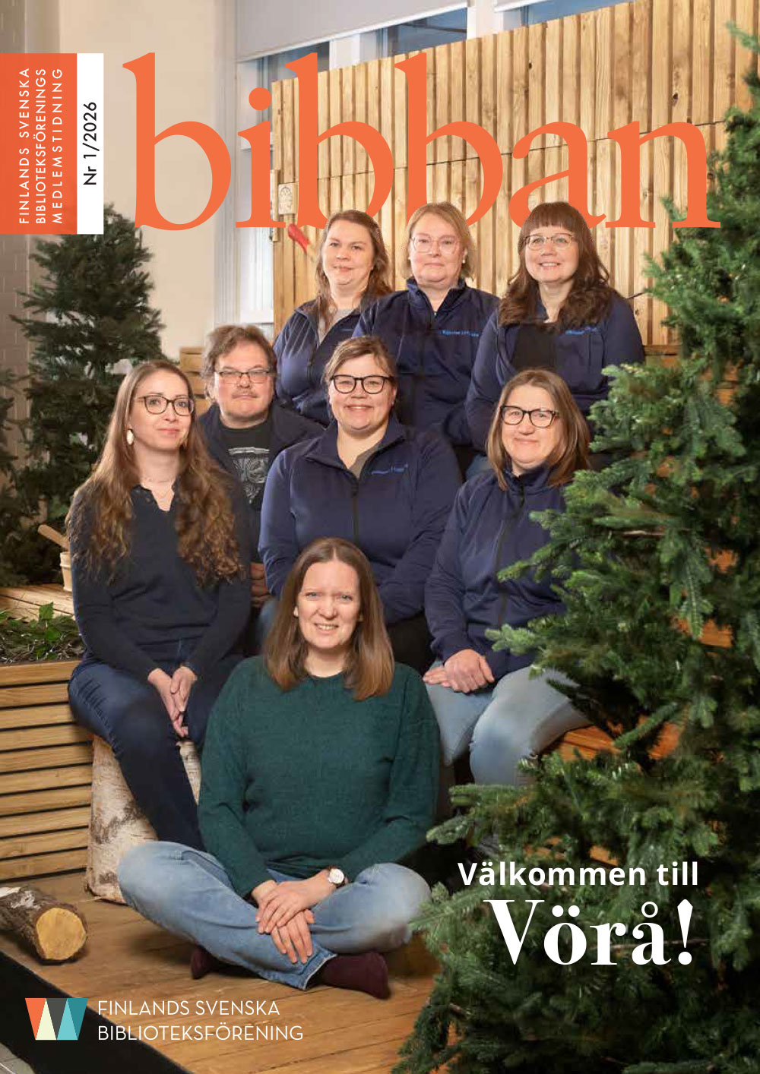
Muu toiminta
Bibban-lehden aikataulut:
Bibban 2/26 ilmestyy syksyllä. Teemana ovat kirjastoalan ajankohtaiset ilmiöt, yhteistyö ja tulevaisuuden kehitys. Mukana on artikkeleita mm. kirjastopäivistä, saavutettavuudesta, tekoälystä ja kansainvälisestä yhteistyöstä.
Bibban 3/26 julkaistaan joulukuussa.
Bibban 1/27 ilmestyy keväällä 2027, jolloin mukana on jälleen laajemmin artikkeleita tulevista kirjastopäivistä.
Lisäksi:
Morgonfika jatkuu ja teemoina mm. kansainvälisyys, palkat, kirjastojärjestelmät ja muut ajankohtaiset aiheet.
Shared Reading -toimintaa ja koulutuksia kehitetään yhteistyössä eri toimijoiden kanssa.
Webinaareja, jäsenmatka Göteborgin kirjamessuille sekä suunnitteilla oleva mentorointiohjelma tukevat osaamisen kehittämistä ja verkostoitumista.
Perustamme varautumisen työryhmän ja vaikuttamistyön työryhmän vahvistamaan alan yhteistyötä ja edunvalvontaa.
Olemme perustaneet Biblioteksutbildning-työryhmän, jossa on mukana myös ruotsinkielisen kirjastoalan koulutuksen tarjoajia. Työryhmässä keskustellaan ja kartoitetaan mahdollisuuksia turvata ja kehittää ruotsinkielistä kirjastoalan koulutusta.

Slide 5
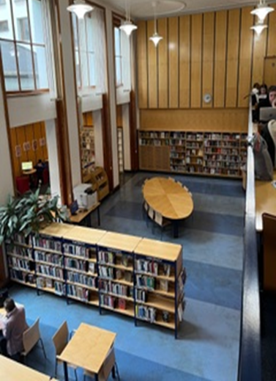
Kansainvälinen ja valtakunnallinen yhteistyö
Esteettömämpi kirjasto -hankkeessa olemme edenneet suunnitteluvaiheesta käytännön toteutukseen yhdessä kuuden kirjaston kanssa. Esittelimme Suomen kirjastopäivillä Vöyrin kirjastossa kehitettyjä opastesymboleja, ja hanke jatkuu syksyn aikana uusien saavutettavien ratkaisujen kehittämisellä ja käyttöönotolla.
Osallistumme aktiivisesti Förbundsarenanin koulutuksiin ja yhteistyöhön vahvistaaksemme järjestö- ja viestintäosaamista. Olemme lisäksi mukana suunnittelemassa ja järjestämässä syksyn Styrelsedagarna-tapahtumaa yhteistyössä Förbundsarenanin kanssa.
Olimme mukana EBLIDA-konferenssissa Prahassa, jossa järjestimme kolme Shared Reading -työpajaa. Työpajat saivat erinomaisen palautteen ja ovat johtaneet uusiin kansainvälisiin yhteydenottoihin sekä kiinnostukseen henkilöstön kouluttamisesta.
Osallistuimme Pohjoismaisten kirjastoseurojen tapaamiseen Tanskassa ja vahvistamme edelleen pohjoismaista yhteistyötä.
Tiivistämme yhteistyötä Digitekenin kanssa ja jatkamme aktiivista osallistumista NAPLE-verkostoon, joka on erityisen tärkeä vähemmistökieliä edustaville kirjastoille ja tarjoaa mahdollisuuden tuoda suomenruotsalaisten kirjastojen näkökulmia eurooppalaiseen yhteistyöhön sekä jakaa hyviä käytäntöjä maiden välillä.

